Slide 1
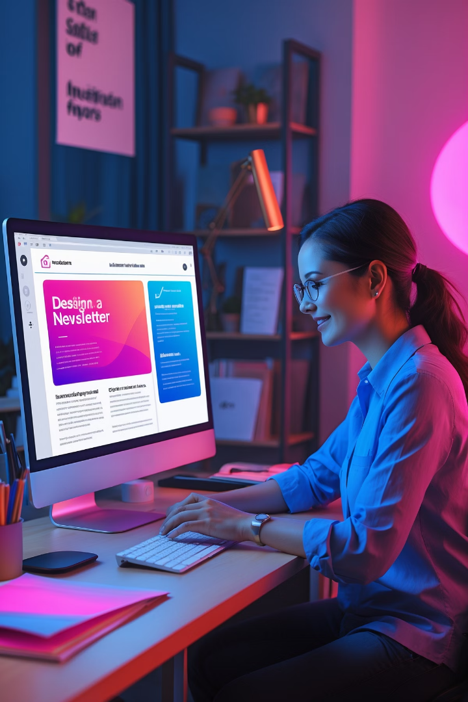

Concevoir une newsletter associative avec l'aide de l'IA
par XAIAHUB

Slide 2





Objectifs pratiques
Utiliser l'IA (comme ChatGPT et Canva AI) pour créer des newsletters engageantes.
Structurer une trame type adaptée à vos publics.
Formuler des prompts efficaces pour chaque section de la newsletter.
Maintenir un ton humain et sincère, fidèle à votre association.
Suivre la performance de vos envois et ajuster grâce à l'IA.

Slide 3
TRAME DE NEWSLETTER TYPE
Modèle prêt à adapter pour vos associations
Section
Objectif
Exemple
1. Objet d'email
Donner envie d'ouvrir
« Ce mois-ci, ensemble pour une nature plus forte »
2. En-tête visuelle
Créer une identité visuelle forte
Bannière Canva AI aux couleurs de l'association
3. Mot de la présidence / édito
Mettre en avant la voix humaine
Message chaleureux signé du président ou de l'équipe
4. Zoom sur une action récente
Valoriser vos réussites
Retour sur une collecte, un événement, une action terrain
5. Agenda des prochains événements
Inviter à participer
Dates et infos clés
6. Portrait du mois
Humaniser la newsletter
Témoignage d'un bénévole ou bénéficiaire
7. Appel à mobilisation / don
Encourager à agir
Donnez, partagez, rejoignez-nous
8. Contact et liens utiles
Rester joignable
Adresse email, site, réseaux sociaux

Slide 4
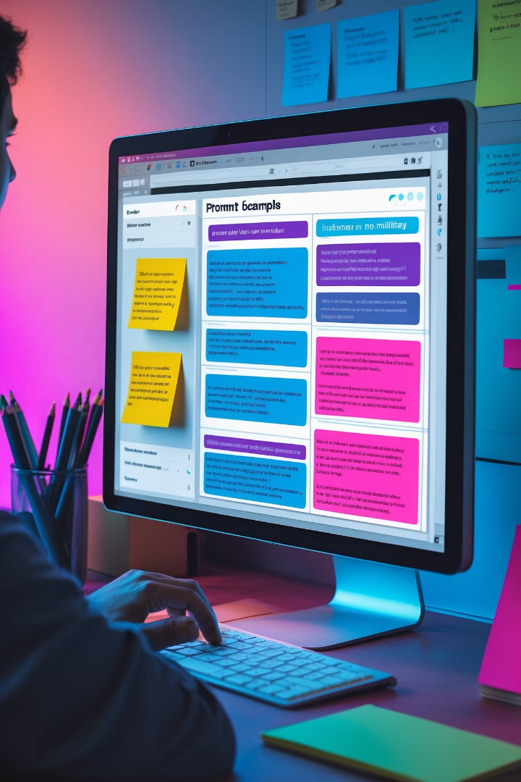
BIBLIOTHÈQUE DE PROMPTS PRÊTS À L'EMPLOI
1. Trouver des idées de rubriques
Prompt : Propose 5 idées de rubriques pour une newsletter associative qui informe les adhérents, valorise les bénévoles et invite à participer aux prochaines actions.

Slide 5



Rédiger l'introduction / édito
Formuler le prompt
Identifier le besoin et le ton souhaité
Générer avec l'IA
Utiliser le prompt efficace
Personnaliser
Adapter à votre style associatif
Prompt : Rédige l'introduction d'une newsletter pour une association de solidarité qui prépare une grande collecte alimentaire en décembre. Ton chaleureux, convivial et mobilisateur.

Slide 6




Créer un objet d'email accrocheur
Identifier l'objectif
Générer des options
Sélectionner le meilleur
Définir le message clé
Créer plusieurs variantes
Choisir l'objet le plus impactant
Prompt : Propose 5 objets de newsletter engageants pour une association de protection de l'environnement qui annonce une journée de ramassage citoyen. Ton positif et engageant.

Slide 7








Mettre en avant une action récente
Collecter les faits
Identifier les chiffres clés
Rassembler photos et témoignages
Mesurer l'impact concret
Ajouter la touche humaine
Rédiger avec l'IA
Personnaliser le message
Créer un récit engageant
Prompt : Rédige un paragraphe de newsletter qui raconte le succès de notre dernière brocante solidaire, avec chiffres clés, témoignages et remerciements. Ton convivial et reconnaissant.

Slide 8
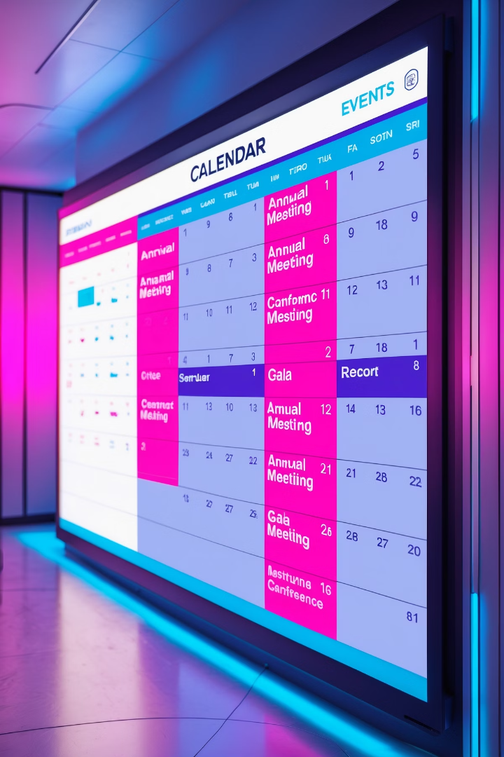



Proposer un agenda clair et dynamique
Collecte solidaire
Date, lieu et informations pratiques
Porte ouverte
Horaires, adresse et programme
Webinaire
Lien d'inscription et thématique
Prompt : Rédige la section « Agenda » d'une newsletter associative pour le mois de juin. Inclure 3 événements : une collecte, une porte ouverte, un webinaire. Ton clair et pratique.

Slide 9
Rédiger un portrait de bénévole ou adhérent
Éléments à inclure
Exemple de prompt
Parcours personnel
Prompt : Rédige une courte présentation de Marie, bénévole depuis 3 ans dans notre association de soutien scolaire. Mets en avant son parcours, son engagement et son impact. Ton humain et valorisant.
Motivation d'engagement
Actions au sein de l'association
Impact sur les bénéficiaires
Citation personnelle

Slide 10






Générer des appels à l'action efficaces
Appel clair et direct
Message sans ambiguïté
Bénéfice émotionnel
Impact concret de l'action
Facilité d'action
Un clic pour s'engager
Prompt : Propose 3 appels à l'action courts et impactants pour inviter les lecteurs d'une newsletter associative à faire un don ou à devenir bénévole.

Slide 11



Proposer des idées de visuels pour la bannière
Prompt : Propose 3 idées de visuels pour la bannière d'une newsletter associative sur le thème de la solidarité intergénérationnelle. Style chaleureux, couleurs associatives.

Slide 12

Rédiger une conclusion engageante
Remercier les lecteurs
Exprimer la gratitude pour leur attention et leur soutien
Rappeler l'importance de leur engagement
Souligner l'impact collectif des actions individuelles
Donner rendez-vous
Créer l'attente pour la prochaine communication
Prompt : Rédige la conclusion d'une newsletter associative en remerciant les lecteurs, en rappelant l'importance de leur soutien et en donnant rendez-vous au mois prochain. Ton chaleureux et fédérateur.

Slide 13





BONNES PRATIQUES POUR UNE NEWSLETTER ASSOCIATIVE RÉUSSIE
L'IA propose, l'humain valide
Conservez un ton humain
Soyez clairs et synthétiques
Visuels soignés
Canva AI vous aide à créer des bannières et visuels aux couleurs de votre association.
Relisez et adaptez chaque contenu.
L'IA peut être trop neutre ou générique. Ajoutez vos anecdotes, vos valeurs, votre humour si besoin.
Chaque section doit être lisible en quelques secondes.
Testez vos objets d'email
L'objet détermine le taux d'ouverture.

Slide 14

OPPORTUNITÉS POUR LES ASSOCIATIONS
Opportunité
Exemple
Gain de temps
Gain de temps
Une newsletter complète créée en 1 heure au lieu de 4
Stimulation créative
L'IA propose des idées et des angles nouveaux
Professionnalisation
Des contenus mieux structurés et mieux écrits
Personnalisation facile
Adapter le message selon vos publics (adhérents, donateurs)
Suivi optimisé
Analyse des performances et suggestions d'amélioration via Mailchimp AI

Slide 15





POINTS DE VIGILANCE ÉTHIQUES
Transparence
Protection des données
Rien ne vous empêche d'indiquer que certains textes sont co-rédigés avec IA.
Ne transmettez jamais d'informations personnelles dans vos prompts.
Authenticité
Respect des lecteurs
Ajustez chaque texte pour qu'il reflète votre identité associative.
Évitez les objets trop racoleurs ou les envois excessifs.

Slide 16


PREMIER EXERCICE PRATIQUE
Formulez votre prompt
Comparez et ajustez
Rédigez votre prochaine introduction de newsletter avec ce prompt : Rédige l'introduction d'une newsletter pour [nom de l'association], qui informe les adhérents des actions du mois et les invite à participer à [événement clé]. Ton chaleureux, humain et positif.
Comparez cette version avec vos introductions habituelles et ajustez pour obtenir une version qui vous ressemble.

